Slide 1
第二部分 多元函数微分法及其应用
一、多元函数的极限、连续、偏导数与全微分
（一） 基本内容小结
1、 多元函数
2、 二元函数的极限与连续

Slide 2
3、 二元函数的偏导数与全微分

Slide 3
3、 二元函数的偏导数与全微分

Slide 5
偏导数连续
可微
连续
可偏导
极限存在
（二） 重点、难点及易错点解析
1、 求二元函数在分段函数的分界点或不连续点处的偏导数,需用
偏导数定义.

Slide 7
（三） 常见的题型分析

Slide 10
二、多元函数的微分法
（一） 基本内容小结
1. 复合函数的偏导数与全微分

Slide 13
2. 隐函数的偏导数与全微分

Slide 15
（二） 重点、难点及易错点解析
两者区别
区别类似
把复合函数 z = f [ ϕ (x, y ), x, y ]
中的 y 看作不变而对 x 求偏导数
把 z = f ( u, x, y ) 中的 u 及 y 看作不变而对 x 求偏导数

Slide 16
（三） 常见题型分析
1. 求复合函数的偏导数与全微分
（2）含有抽象函数的二阶导数（二阶混合偏）及全微分
要点：含有抽象函数的二元复合函数二阶偏导数的计算.

Slide 17
（2）含有抽象函数的二阶导数（二阶混合偏）及全微分
要点：含有抽象函数的二元复合函数二阶偏导数的计算.
2. 求隐函数的偏导数与全微分

Slide 18
例 设
是由方程
较麻烦
所确定的二元函数，求
对定点处，较简单
三、多元函数微分学的几何应用
（一） 基本内容小结
1、 空间曲线的切线及法平面

Slide 20
2、 空间曲面的切平面及法线

Slide 21
（二） 重点、难点、易错点讲解
1、
2、

Slide 22
（三） 常见的题型分析
曲面在某点处的切平面、空间曲线在某点处的切线
1、曲面在某点处的切平面
（1）设曲面方程为
第一步：计算
第二步：计算曲面的法向量
第三步：分别写出切平面和法线的方程

Slide 23
（2）设曲面方程为
第一步：取
第二步：计算曲面的法向量
第三步：利用点法式和对称式分别写出切平面和法线的方程

Slide 24
四、方向导数与梯度
（一） 基本内容小结
1、 方向导数

Slide 25
2、 梯度

Slide 26
（二） 常见的题型分析
1、求函数在定点沿指定射线方向的方向导数.
2、求函数在定点处的最大方向导数（梯度方向）.

Slide 27
五、多元函数的极值与最值
（一） 基本内容小结
1. 无条件极值
注意：
即
驻点
极值点

Slide 28
2. 条件极值

Slide 29
（二） 常见的题型分析
1. 无条件极值问题

Slide 30
（三） 常见的题型分析
1. 无条件极值问题
2. 条件极值(最值)问题

Slide 31
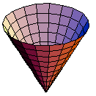
一、基本概念
1. 多元函数
(1) 区域
邻域 :
区域
连通的开集
(2) 多元函数概念
定义域及对应规律
n 元函数
二元函数
(图形一般为空间曲面)
常用
三元函数
(无几何直观)

Slide 32
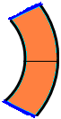
例1. 求
的定义域．
y
解:
x
所求定义域为:
o
例2.设
解:

Slide 33
2. 多元函数的极限
(1)定义：
设函数
的定义域为D,
是D
描述性定义
对于二元函数
的聚点.
如果对于任意给定的正数
总存在正数
使
是定义域D的聚点
得对于适合不等式
对应的函数值 无限接近
于一个确定的常数A，
则称A为
的一切点
都有
成立，
的极限
记为：
则称常数A为函数
当
时的极限.
记为：
或
或记为
这里

Slide 34
(2)二元函数的极限与一元函数的极限的区别与联系
①不同点：
的方式（路径）不同
一元函数 的方式有两种，故有
二元函数极限
的方式是任意的，有无数个.
沿任何路径 时极限存在且相等
确定二元函数极限不存在的方法：
☆令P(x,y)沿y=kx趋向于
若极限值与k有关，
则可断言极限不存在；
使
存在，
☆找两种不同趋近方式，
但两者不相等，
或有的极限不存在，
此时也可断言f(x,y)
在点
处极限不存在.

Slide 35
②共同点：
●在点 是否有定义并不影响极限是否存在，
即有定义
与有极限不能互相推出.
●定义方式相同.
故一元函数中凡是用定义证明的结论均可推广到
多元函数中.
用定义只能证明极限.
③联系：
由于一元函数与二元函数极限的定义方式相同.
所以一元函数极限的性质如惟一性、保号性、局部有界性及极限的四则运算法则，夹逼准则；无穷小的概
念与性质，两个重要极限及求极限的变量代换法，等价
无穷小代换法等都可直接推广到多元函数极限上来.
但一元函数极限的充要条件及洛必达法则不能用
于多元函数极限上.

Slide 36
例3.考察函数
在原点的二重极限.
解:

Slide 37
解法1：
解法2：

Slide 38
例5
解

Slide 39
解法1：
解法2：

Slide 40
例7. 求极限
解:
其中
(或用等价无穷小代换)

Slide 41
练习：求下列函数的极限
1)
2)
5）证明极限 不存在.

Slide 42
练习：求下列函数的极限
1)
2)
解:
1) 原式 =
2) 原式 =

Slide 43
解 (1)
(2)

Slide 44
5）证明极限 不存在.
分析:
当点(x, y)在直线 y=kx 上时, 有
点(x, y)沿不同的直线 y=kx 趋于点(0, 0)时, 函数都趋于0.
若点(x, y)在曲线 y=kx³ 上, 则
注: 如果当P以两种不同方式趋于P₀时, 函数趋于不同的值,
则函数的极限不存在.

Slide 45
5）证明极限 不存在.
证明
当点(x, y)在曲线 y=kx³ 上时, 有
点(x, y)沿不同的曲线 y=kx³ 趋于点(0, 0)时,函数趋于不同的值.
因此, 极限 不存在.
注: 如果当P以两种不同方式趋于P₀时, 函数趋于不同的值,
则函数的极限不存在.

Slide 46
3. 多元函数的连续
(1)定义：
设函数z=f(x,y)的定义域为D，聚点
若
则称函数z=f(x,y)在
处连续.
若令
记
则
点连续
(2)间断点：

Slide 47
例如, 函数
在点(0 , 0) 极限不存在,
故 ( 0, 0 )为其间断点.
又如, 函数
在圆周
上间断.
(3)多元初等函数：
由常数及具有不同自变量的一元基本初等函数经过
有限次的四则运算和复合步骤所构成的可用一个式子
所表示的多元函数，
叫多元初等函数.
如：

Slide 48
定理:
一切多元初等函数在其定义区域内是连续的．
定义区域是指包含在定义域内的区域或闭区域．
(4)多元函数连续性的应用----求极限
如果f(P)是初等函数，
求
时，
且
是f(P)的
定义域的内点，
则f(P)在点
处连续
例8.
求
解:
函数
是二元初等函数，

Slide 49
例9
解
令
故函数
在（0,0）连续.

Slide 50
4. 多元函数的偏导数
(1)定义：

Slide 51
(2)多元函数的偏导数与一元函数导数的不同点：
连续
可导
含义.
偏导记号已不再有“商”的
(3)多元函数的偏导数与一元函数导数的共同点：
定义方式相同.
故多元函数偏导的求法与一元函数类似.
因此,
可以把一元函数的求导公式和法则拿过来用.
(4)偏导及高阶偏导的记号：
纯偏导
混合偏导

Slide 52
例10.
提示：求分界点、不连续点处的偏导数要用定义求.
解:
由定义可知：

Slide 53
5. 多元函数的全微分
(1)可微的定义:
对于二元函数
●可微
能
是
是
●微分：
●全微分的实质：

Slide 54
(2)多元函数连续、可导、可微的关系
极限存在
连续
有定义
函数连续
函数可导
可微分
偏导数连续
偏导数存在
函数可微
(3) 判定函数可微的方法:
★
不连续
不可微.
★
不可导
不可微.
偏导数连续
★偏导连续
可微.
★定义法:
是
可微

Slide 55
例11.
函数
在
可微的充分条件是( )
的某邻域内存在 ;
时是无穷小量 ;
时是无穷小量 .
能
是
是

Slide 56
练习
(12数学一)
(12数学三)

Slide 57
例12、讨论函数
在原点处连续、可导、不可微.
解:
所以，所给函数在(0,0)处连续.
(2)

Slide 58
例12、讨论函数
在原点处连续、可导、不可微.
解: (2)由导数的定义知
则
可微

Slide 59
练习：1、设
解：1)
同理可得

Slide 60
练习：1、设
故不可微

Slide 61
解
(1)
（无穷小量乘以有界变量仍是无穷小量）
所以在（0,0）处连续
(2)
同理
故在(0,0)处 ，两个偏导数都存在。

Slide 62
（3）
故
在（0,0）处可微。

Slide 63
（4）
不存在
故 在（0,0）处不连续，
同样 在（0,0）处也不连续

Slide 64
解析

Slide 65
二、多元函数微分法
1.求具体显函数的偏导数
1)求偏导(函) 数的方法：
求
时，
其余变量均看成常量；
把x看成变量，
求
时，
其余变量均看成常量；
把y看成变量，
2)求一点处偏导数的方法：
先代后求
先求后代
利用定义
3) 求高阶偏导数的方法:
逐次求导法
混合偏导数连续
与求导顺序无关

Slide 67
2. 复合函数求导的链式法则:
同路相乘,异路相加.
单路全导,叉路偏导.
3. 全微分形式不变性:
不论 u , v 是自变量还是因变量,都有：

Slide 68
例15 设
且
求
解
令

Slide 69
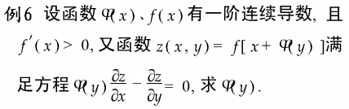
练习：1、
解析
代入得
又
因此
即有

Slide 70
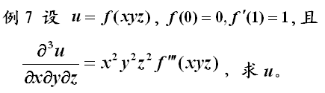
练习：2、
解析
由已知得
令
得微分方程
可解得

Slide 71
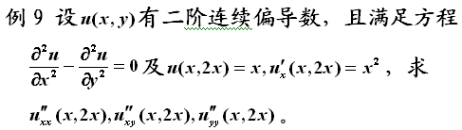
练习：3、
解析
由
两边对x求导得
两边再对x求导
由已知
又
可得
由
两边再对x求导得
由(1)(2)可解得

Slide 72
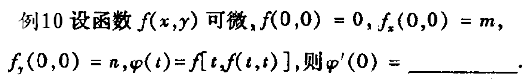
练习：4、
解析

Slide 73
证：

Slide 74
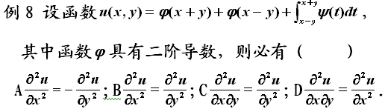
例17、
解析
同理求出
比较可知
选B

Slide 75
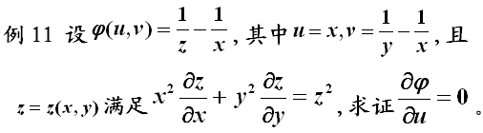
例18、
解析
求出
解出

Slide 76
例19、设
求
解：

Slide 77
例20、设
求
解：

Slide 78
练习:1、设
求
解：

Slide 79
例21
解

Slide 80
于是可得,
例22
解

Slide 82
例23
设
，求
.
解

Slide 83
练习：
设
具有连续的二阶偏导数，且
求
解：

Slide 84
例24
已知
，其中
是由
所确定的隐函数，求
解
方程
两边对
求导，得

Slide 85
例25 设 ，其中 是方程 确定的隐函数，求

Slide 86
练习：
设
有连续偏导数，
和
分别由方程
和
所确定，求
解

Slide 87
例26
解:

Slide 88
例27.
解:

Slide 91
例28 设 其中 f 可微，证明：
解：
得证。

Slide 92
例29 设 其中 f 、g二阶可导，证明：
证明：
得证。

Slide 93
练习： 1、设
其中
求
解:

Slide 94
2、
证
同理

Slide 95
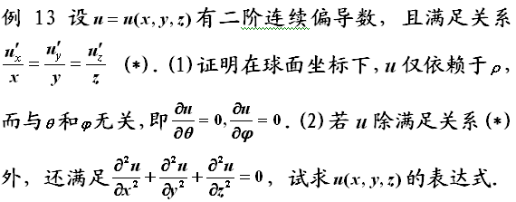
3、
解析
⑴
⑵

Slide 96
(09数学一)

Slide 97
解1

Slide 99
解2
因为略去的是 的高阶无穷小，当 充分小时
它的值对 的符号不构成影响，
当
且
充分小时，
当
且
充分小时，
所以点
不是
的极值点。

Slide 102
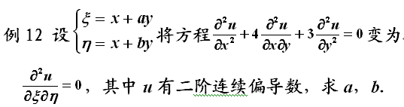
例32
求出
解析
可得
可知
解得

Slide 111
3.求隐函数 的偏导数的三个方法
法1：公式法：
注意求
时把谁看成常量，
谁看成变量.
法2：直接法：
两边求导，这时若对 求导，把 数
法3：微分法：
两边微分，不用区分
谁是函数，
谁是自变量，
把 均看成变量用一阶微分形式不变性及微分法则.
求隐函数 的偏导数也有类似的方法.
请选用恰当的方法.

Slide 112
隐函数的求导公式：
对
两边对 x 求导得
即
解这个关于 的方程组即可.

Slide 113
定理1. 设函数
在点
的某一邻域内满足
① 具有连续的偏导数;
②
③
则方程
的某邻域内可唯一确定一个
单值连续函数 y = f (x) ,
满足条件
并有连续
导数
(隐函数求导公式)

Slide 114
定理2 .
若函数
满足:
① 在点
的某邻域内具有连续偏导数 ,
②
③
则方程
在点
某一邻域内可唯一确
定一个单值连续函数 z = f (x , y) ,
满足
并有连续偏导数

Slide 115
练习：
根据隐函数存在定理，
存在
点 的一个邻域，在此邻域内，该方程
(A)只能确立一个具有连续偏导的隐函数
(B)可以确立具有连续性偏导的隐函数
(C)可以确立具有连续性偏导的隐函数
(D)可以确立具有连续性偏导的隐函数
提示:
设
则

Slide 116
例35. 设
解法1: 直接求导法
再对 x 求导
注意：对x求导时,应把y看成常量,把z看成x,y的函数.

Slide 117
解法2: 利用公式
设
则
解法3 : 利用微分法求导

Slide 118
练习： 设 是方程 确定的隐函数，求
（06）

Slide 120
练习：设
是由方程
所确定的二元函数，求
解：两边取全微分
整理并解得

Slide 121
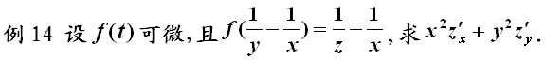
练习:
解析
隐函数求导问题

Slide 122
(10数学一,二)

Slide 123
例36.设
是由方程
和
所确定的函数 , 求
(99考研)
分析:
解:
方程两边求微分, 得
即
自变量个数 = 变量总个数 – 方程总个数
函数的个数=方程的个数
自变量与因变量由所求对象判定

Slide 124
例37. 设
其中
求
解:

Slide 125
练习： 设
由方程
确定 ,
其中F 可微 , 求
解:
得

Slide 126
练习：求下列函数的全微分
1)
2)
3)
解: 1) 对数微分法
两端微分

Slide 127
2)
解：方程两边同时微分，可得
化简即可
3)
解：两边同时 对求偏导
两边同时 对求偏导

Slide 128
三、多元函数微分法的应用
1.在几何中的应用
★求曲面的切平面及法线 (关键: 抓住法向量)
1) 隐式情况 ：
曲面
切点
曲面 ∑ 在点
的法向量：
2) 显式情况：
曲面
切点
法向量：
法线的方向余弦：

Slide 129
★求曲线的切线及法平面
(关键: 抓住切向量)
1) 参数式情况.
切向量
其指向与t 的增长方向一致.
2) 一般式情况.
切点
切向量

Slide 130
特别的：
★已知平面光滑曲线
切点
该曲线在 处的切向量为：
其指向与t 的增长方向一致.
★若平面光滑曲线方程为
★若平面光滑曲线方程为

Slide 131
思考: 平面曲线的切线(切向量)与法线(法向量).
1.已知平面光滑曲线
在点
有切线方程:
在 处的切向量为：

Slide 132
2.若平面光滑曲线方程为
故在点
有法线方程

Slide 133
3.已知平面光滑曲线
在点
有
切线方程：
法线方程：

Slide 134
例38.
求曲线
上对应于
的点处的切线
与法平面方程.
解:
切向量为：
所求切线方程为：
法平面为：

Slide 135
例39、求曲线
在点M (1,–2, 1)
处的切线方程与法平面方程.
解: 令
则
切向量
切线方程
即
法平面方程
即

Slide 136
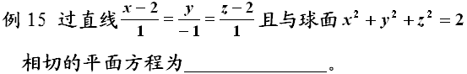
例40
解析

Slide 137
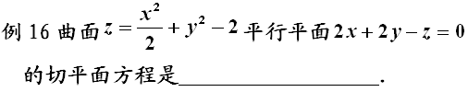
例41
解析

Slide 138
练习：
解: 令

Slide 144
练习：曲线
在点
C
的切线一定平行于（ ）。
（A）xoy 面；（B）yoz 面；（C）zox 面；
（D）平面
解：取

Slide 145
练习：
求曲线
的切线方程与法平面方程
解：
切线的方向向量为
同时求导
切线方程：
法平面方程：

Slide 146
例43：求曲面
上同时垂直于平面
与平面
的切平面方程。
解：取
设切点为

Slide 148
例45 求曲线
绕 y 轴旋转一周生成
的曲面在点
上的切平面与
面的夹角。
解 旋转曲面
在点
平面上

Slide 149
例46

Slide 152
练习题
1. 设曲面的方程为
证明曲面在任意点
的法线与向量 垂直 .
解: 令
则曲面在点 M 的法向量为
而
故

Slide 153
2. 设曲面方程为
证明曲面上任
一点处的切平面在三坐标轴上的截距之和为常数 .
证明: 曲面在任一点
处的法向量为
切平面方程为
即
则在坐标轴上的截距之和为

Slide 154
2. 极值与最值问题
1)定义:
说明：
(1)由定义知:极值点应在定义区域内部(内点),而不能在边界上.
(2)该极值的概念可推广到三元以上的多元函数上.
(3)
在点 (0,0) 有极小值;
在点 (0,0) 有极大值;
在点 (0,0) 有极大值;

Slide 155
2)极值的必要条件与充分条件
定理1 (必要条件)
函数
偏导数,
且在该点取得极值
练习:(2003研)设可微函数 在点 取得极小值,
则下列结论正确的是( )
C

Slide 156
定理1简述为：驻点
极值点(可导函数)
注1
几何意义：
注2
逆命题不成立,即驻点不一定是极值点.
但在该点不取极值.
因函数在
该点的偏导不存在.
故驻点
极值点
1)驻点
2)偏导中至少有一个不存在的点.

Slide 157
1)驻点
2)偏导中至少有一个不存在的点.
定理2 (充分条件)
若函数
的某邻域内具有一阶和二阶连续偏导数, 且
令
A<0 时取极大值;
则: 1) 当
时, 具有极值
A>0 时取极小值.
2) 当
时, 没有极值.
3) 当
时, 不能确定 , 需另行讨论.

Slide 158
例47. 求函数
解:
解方程组
得驻点(1,1),(0,0)
对驻点(1,1):
所以
对驻点(0,0):
所以函数在(0,0)处无极值.
故所求函数的极值为:

Slide 159
3)求函数
的极值的一般步骤：
第一步: 解方程组
求出在定义区域内部的实数解,
得驻点.
第二步:
对于每一个驻点
求出二阶偏导数
的值A、B、C.
第三步:
定出
的符号，
再判断是否为极值.

Slide 160
(09数学二)
(12数学一,二)
(09数学一,三9分)

Slide 161
(11年数学一)

Slide 162
4)求条件极值的方法 (消元法, 拉格朗日乘数法)
无条件极值:
对自变量只有定义域内限制.
极值问题
条 件 极 值 :
对自变量除定义域内限制外,
还有其它限制条件.
条件极值的求法:
方法1 代入法.
例如 ,
转化
求一元函数
的无条件极值问题.

Slide 163
方法2 拉格朗日乘数法.
例如,
如方法 1 所述 ,
设
则问题等价于一元函数
的极值问题,
故极值点必满足
极值点必满足
引入辅助函数

Slide 164
拉格朗日乘数法:
就是可能的极值点的坐标.
辅助函数F 称为拉格朗日( Lagrange )函数.
利用拉格
朗日函数求极值的方法称为拉格朗日乘数法.
以上解正是
的驻点.

Slide 165
推广:拉格朗日乘数法可推广到多个自变量和多个约束
条件的情形.
例如, 求函数
下的极值.
可得到条件极值的可疑点
解方程组

Slide 166
5)求解闭域上连续函数最值问题
(1)最值的存在性：
(假定函数在D有有限个可疑点)
定理：若 f (P) 在有界闭域 D 上连续, 则
在 D 上可取得最大值 M 及最小值 m .
如函数
(2)有界闭区域D上连续函数的最值的求法与步骤：
D内的驻点及不可导点
Ⅰ.找最值可疑点
边界上的可能极值点
Ⅱ.比较以上各点处的函数值,最大(小)者即为所求的
最大(小)值 .
需求函数

Slide 167
例48. 求二元函数
解:
如图,

Slide 168
另解 求
设
解方程组
得条件极值的可疑点为：
练习：求函数
在闭域
提示:
3.比较以上各点处的函数值,最大(小)者即为所求的最大(小)值 .
答案:

Slide 169
例49
解

Slide 171
6)函数的最值应用问题
求多元函数在闭区域D上的最值,往往比较复杂.但如果根据问题的实际意义,知道函数在D内存在最值,又知函数在D内可微,且只有唯一驻点,则该点处的函数值就是所求的最值.
特别, 当区域内部最值存在, 且只有一个极值点P 时,
★函数的最值应用问题的解题步骤：
第一步 找目标函数,确定定义域(及约束条件);
第二步 判别
• 比较驻点及边界点上函数值的大小,
• 根据问题的实际意义确定最值.

Slide 172
例50.
求曲面
与平面
之间的最短距离.
解：
上任一点，
则 P
设
为抛物面
到平面
的距离为
问题归结为
目标函数:
约束条件:
得唯一驻点：
令
根据问题的实际意义,知

Slide 173
(08数学一,11分)
(10数三)

Slide 174
3）在椭球面
上，求距离平面
的最近点和最远点。
解：设 ( x , y , z ) 为椭球面上任意一点
则该点到平面的距离为
问题1：在约束条件
下，求距离 d 的最大最小值。
由于 d 中含有绝对值，为便于计算，考虑将问题 1
转化为下面的等价问题

Slide 175
问题1：在约束条件
下，求距离 d 的最大最小值。
问题2：在条件
下，求函数
的最大最小值。
（1）作拉格朗日函数
（2）联解方程组

Slide 176
（1）作拉格朗日函数
（2）联解方程组
求得两个驻点：
对应的距离为

Slide 181
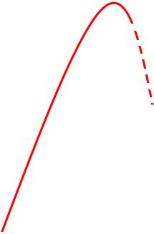
3. 方向导数与梯度
★问题的提出:
在山坡上沿不同方向行走时陡缓不一样.
空气沿不同方向流动的快慢不一样.
在数学上，即设函数 当(x，y)沿不同方向改变时的变化率决定着陡缓与快慢.
如图：

Slide 182
★方向导数
y
1)定义:
o
x
记作
则称

Slide 183
的方向导数为：

Slide 184
2)方向导数的存在性及其计算方法:
定理
那么函数在
该点沿任一方向 的方向导数存在,且有
说明:
(1) 可微
沿任一方向的方向导数存在.
反之不一定成立.
如： 在 点处沿任一方向
的方向导数为1，
但它在 处不可微（因不可导）.

Slide 185
(3)若计算
，只需在题设中找到
(4)几个关系：
一阶偏导数连续
偏导数存在
可微分
连 续
有定义
注：
反之不成立.

Slide 186
(5)推广可得三元函数方向导数的定义及计算公式
1)定义：函数 在点 处沿方向
的方向导数.

Slide 187
例51.
解:
方向余弦为
而
同理得

Slide 188
★梯度
方向导数公式
记向量
方向导数取最大值：
方向：f 变化率最大的方向
这说明
模 : f 的最大变化率之值
1)定义：
向量
称为函数 f (x,y,z) 在点 P 处的梯度
(gradient),
记作

Slide 189
即
函数 f (x,y,z) 在点 P 处的梯度
同样可定义二元函数
在点
处的梯度
2)梯度与方向导数的关系:
(1)区别：
梯度是向量，方向导数是数量.
(2)联系：
方向导数的最小值？
函数在某点的梯度是这样一个向量，它的方向与取得
最大方向导数的方向一致,而它的模为方向导数的最大值.
即

Slide 190
练习：求函数
梯度,并求该函数在点 处的方向导数的最大值.
解：
由梯度计算公式得
则该函数在点 处的方向导数的最大值为：

Slide 191
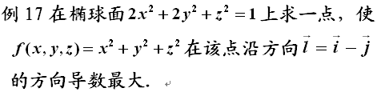
练习；
解析

Slide 192
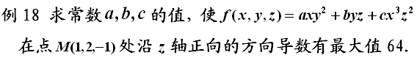
练习：
解析

Slide 193
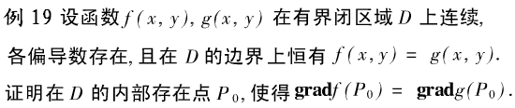
练习：
解析

Slide 194
练习：
●
解

Slide 195
练习：
解

Slide 198
3.

